Slide 1

Earth AS -Automatic-separate waste collection
이인지
2021-01-15

Slide 2
TABLE OF CONTENTS
개요
01
기능
02
설계
03
상세 개발
04
마무리
05
프로젝트 설명
프로젝트 주요 기능
프로젝트 설계
하드웨어/ 안드로이드 설계
기능 중심의 상세 개발 내용
프로젝트 종료 & 느낀점

Slide 3

개요
Girls in ICT 2020 해커톤을 목표로 진행한 프로젝트이다.
해커톤 주제에 맞게 모바일 기기와 분리수거함을 블루투스로 연결하여 수거 전 올바른 분리수거함을 확인하고 배출하는 과정을 통해 올바른 분리수거 문화를 조성하고자 한다.

Slide 4
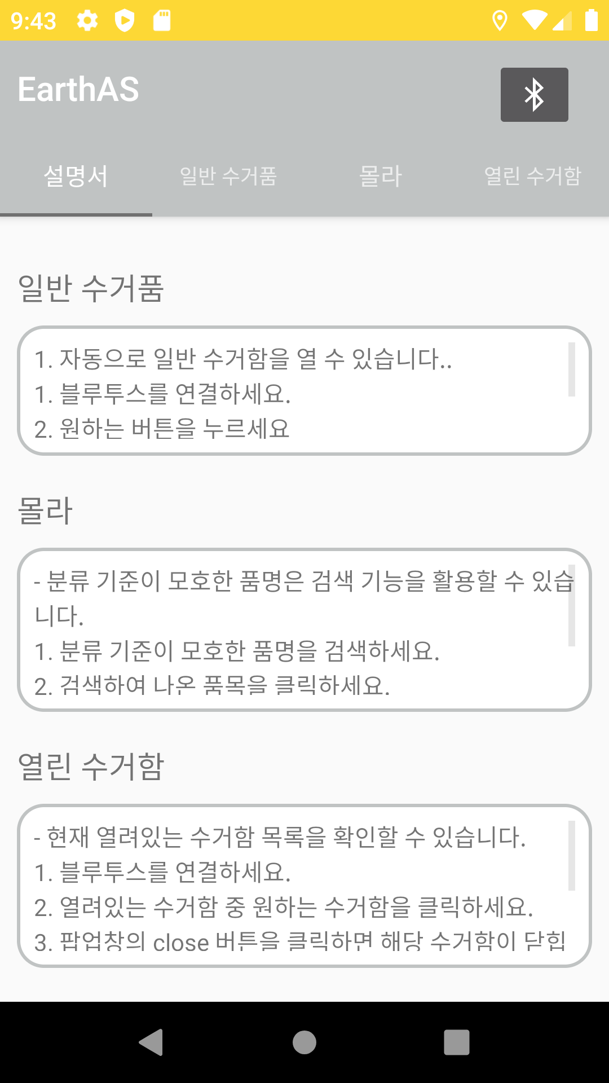
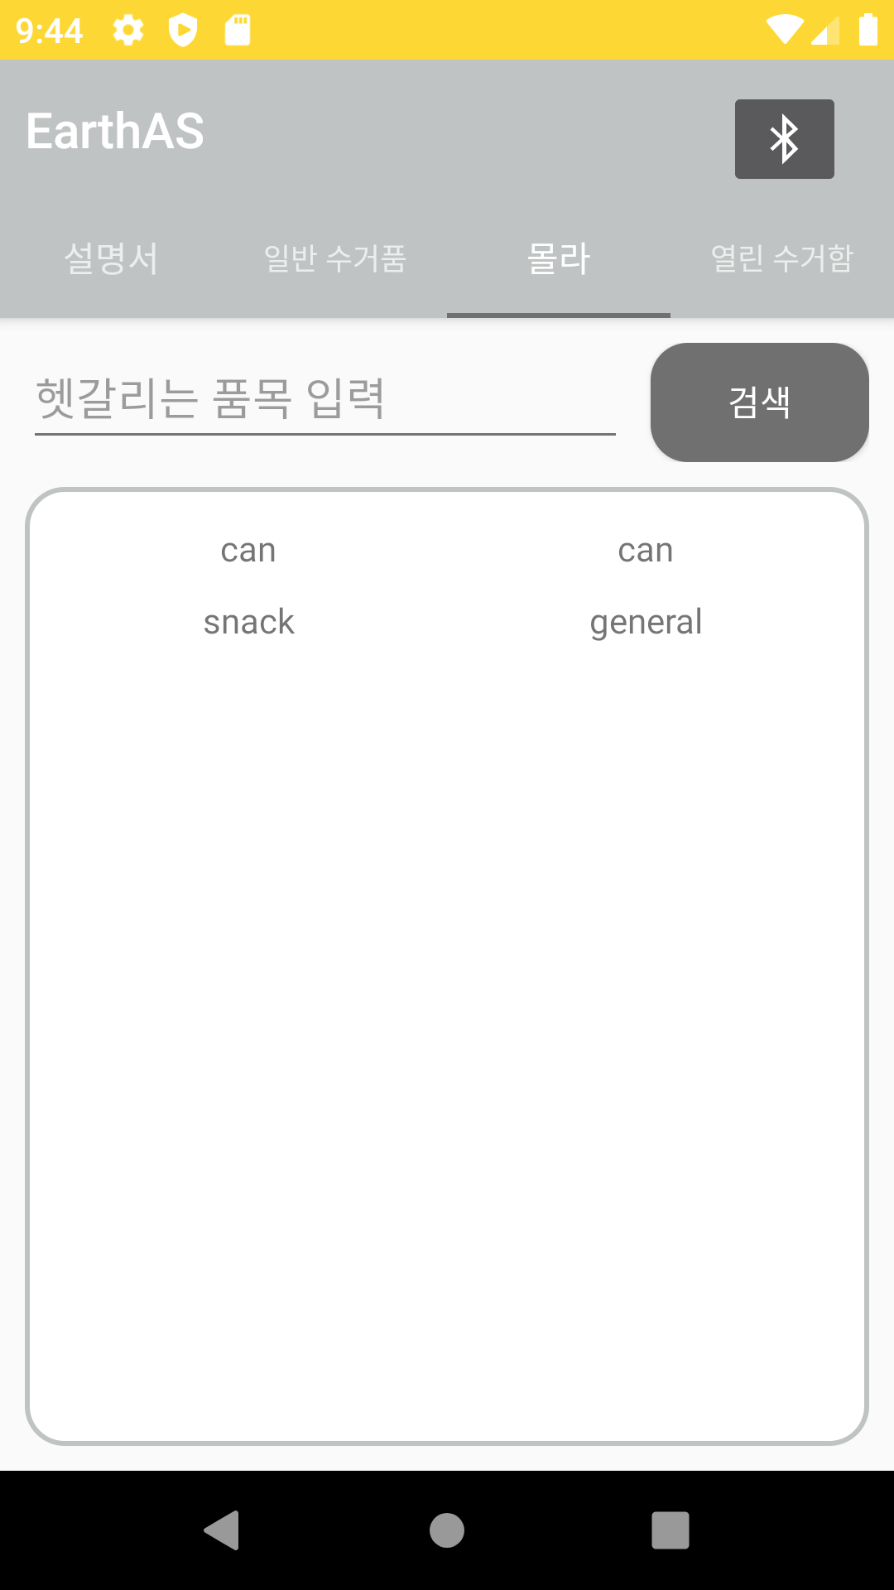
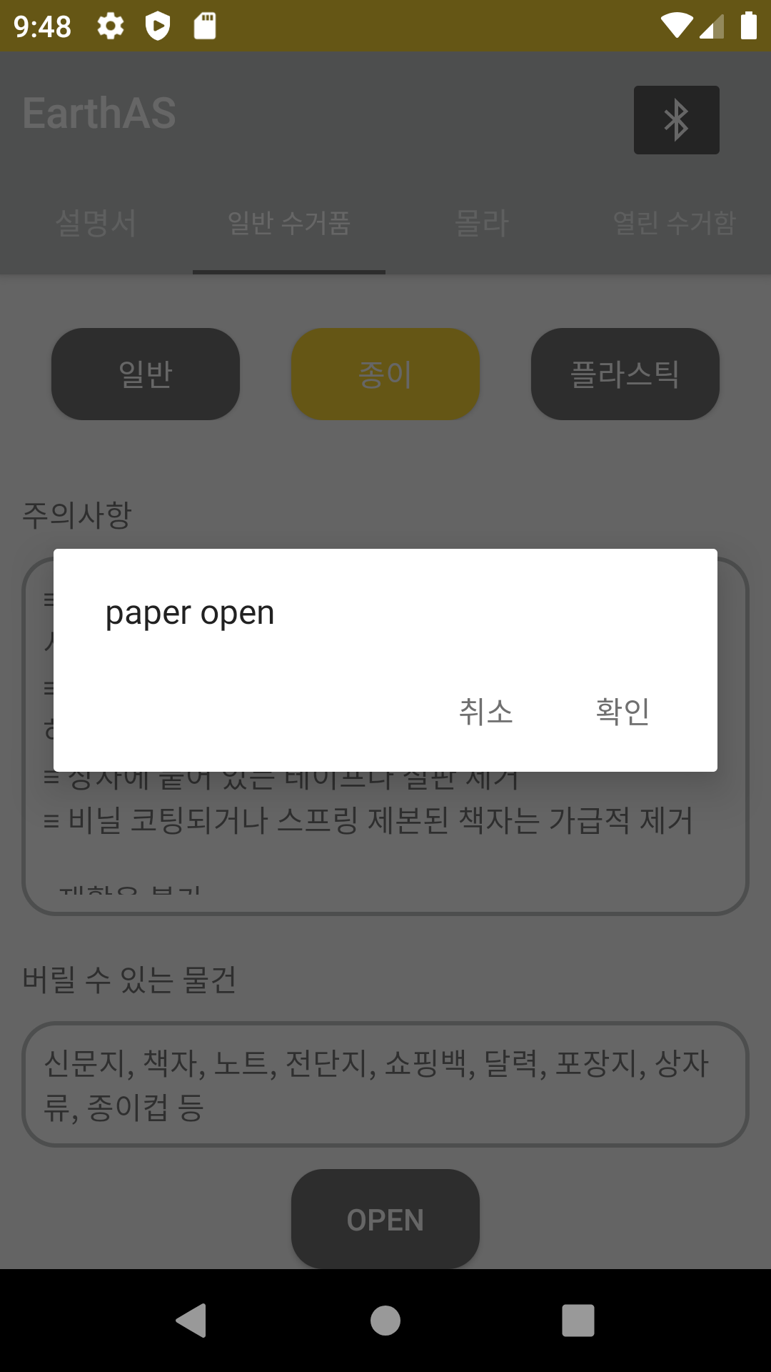
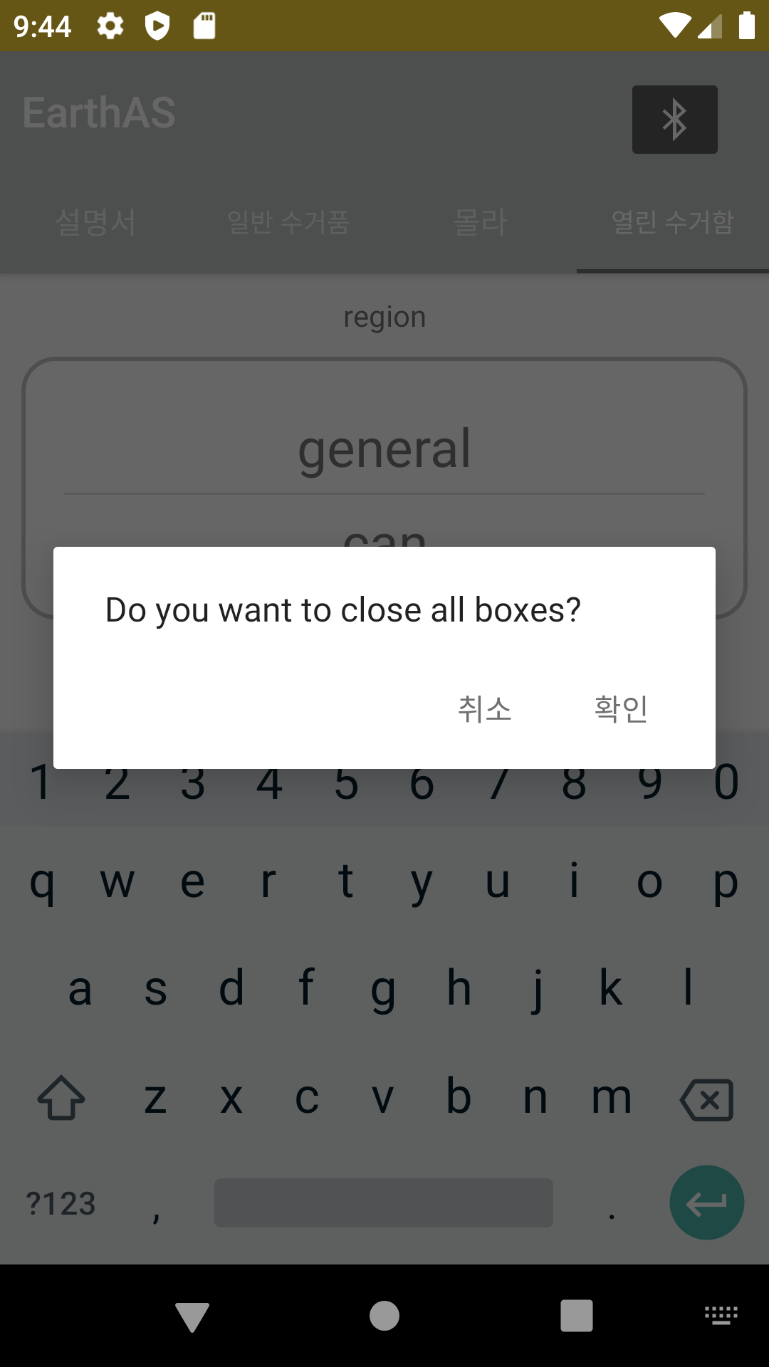
FUNCTION
앱 화면
검색 기능
수거함 열기
수거함 닫기
PageHolder를 사용하여 페이지별로 분류했고, 탭을 누르면 해당하는 페이지를 보여준다.
문자열을 포함하는 검색기능으로, DynamoDB와 연동하여 사용하는 기능.
항목을 누르면 해당하는 수거함을 열 수 있다.
탭에 해당하는 수거함을 열 수 있다. 열고 나면 DynamoDB에서 열림 값을 true로 변경하여 저장한다.
열린 수거함 탭에서 현재 열려있는 상태의 수거함을 보여준다. 이때 항목별로 닫거나 모두 닫을 수 있다.

Slide 5
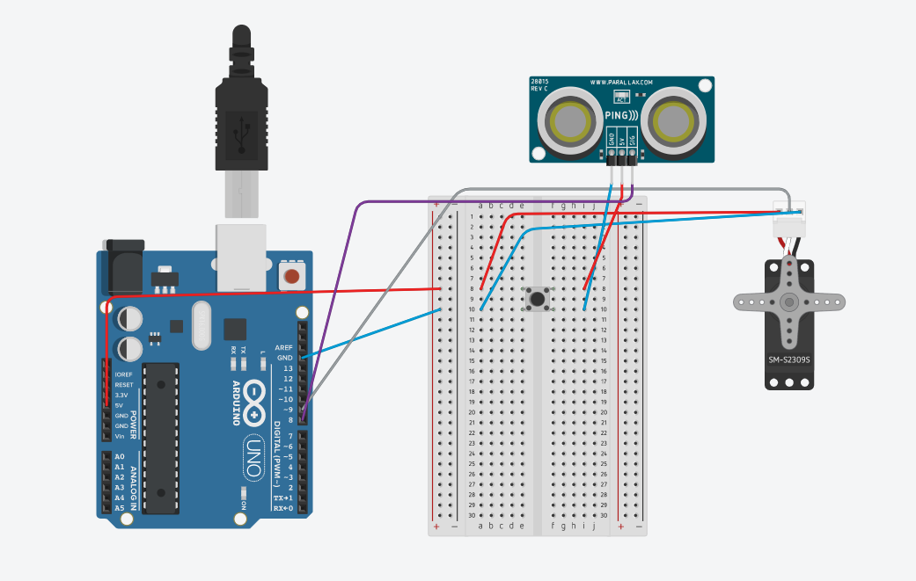
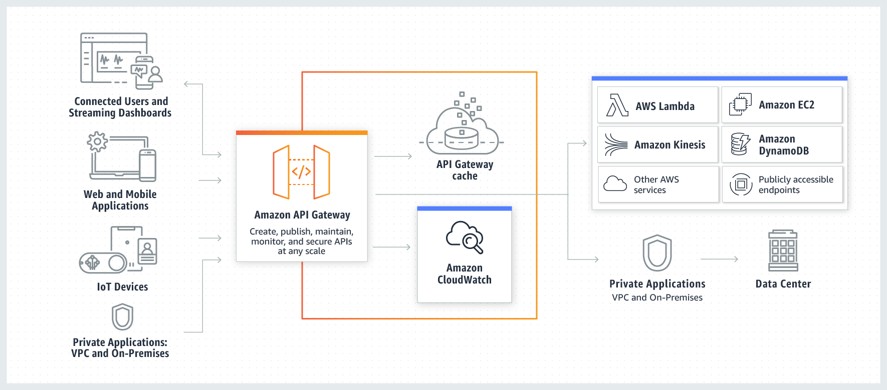
PROJECT DESIGN
HARDWARE DESIGN
BACK-END DESIGN
아두이노를 활용하여
블루투스 센서, 모터를 연결한 회로 설계
아두이노 우노에 브레드보드와 모듈을 간단하게 연결하였다.
AWS에서 제공하는 NoSQL 기반의 Dynamo DB, DB로 쿼리를 실행하여 받아오는 Lambda, 애플리케이션과 연결하는 API Gateway를 활용하여 안드로이드를 개발하였다.

Slide 6
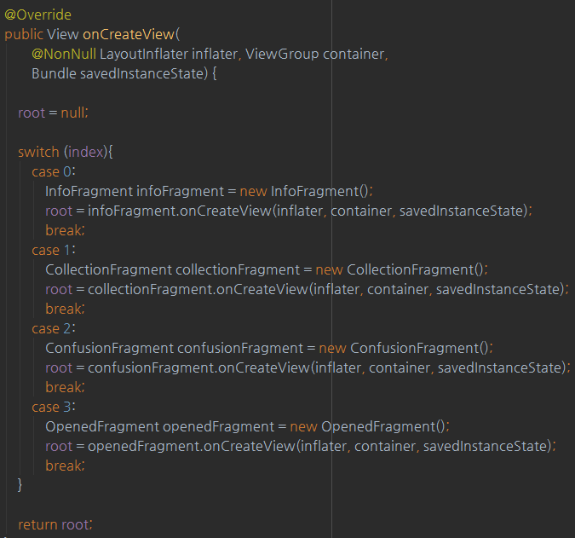
앱 화면
PlaceHolder.java
탭 별로 해당하는 페이지 각각 화면을 구성하여 맞춰주었다.

Slide 7
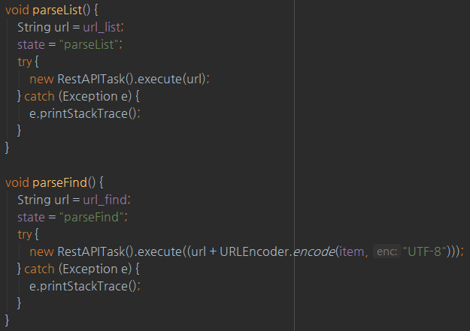
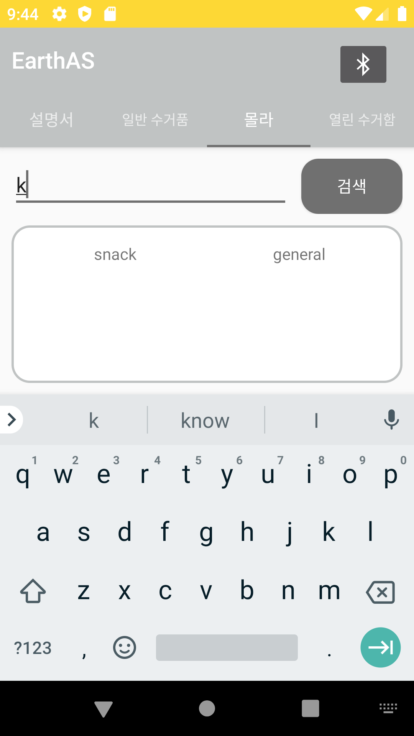
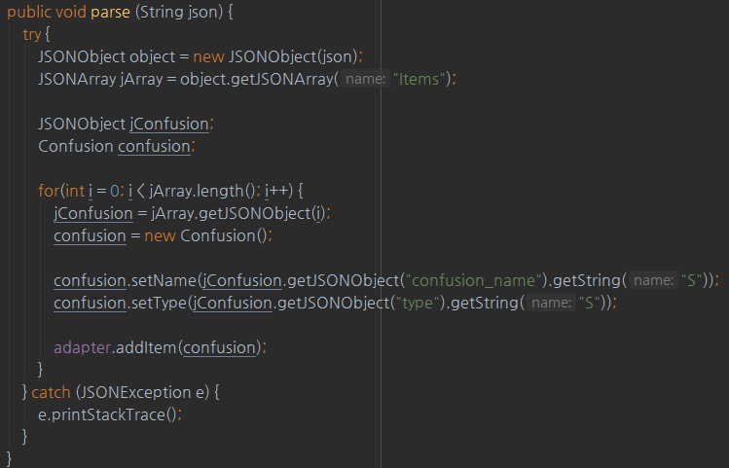
검색 기능
ConfusionFragment.java
Parse 결과가 Json이기 때문에
다시 JsonObject로 변환 과정을 거친다.
분류 종류가 헷갈리는 품목을 DB에 저장하고 검색 기능을 활용하여 품목 선택 후 해당하는 수거함이 열리도록 설정했다.

Slide 8
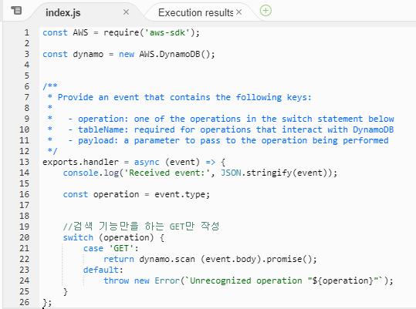
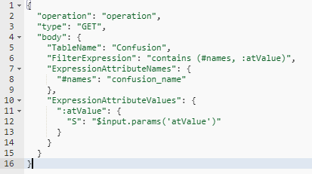
검색 기능
AWS Lambda
AWS API Gateway
List와 Find 모두 동일한 템플릿을 사용하며, atValue값이 없으면 Confusion DB 내
모든 값을 쿼리 결과로 반환한다.

Slide 9
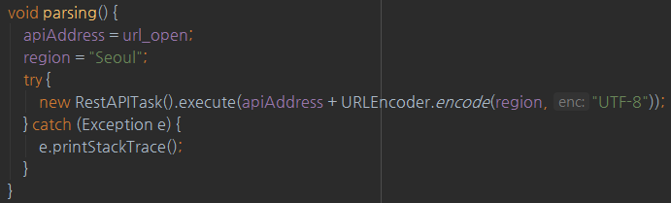
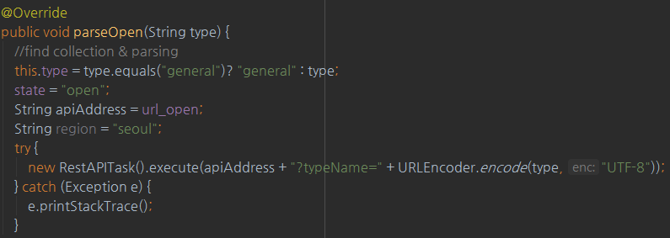
수거함 열기
CollectionFragment.java – 분류 별 open
ConfusionFragment.java – 항목 별 open
지역과 collection을 DB에 포함하고 해당하는 지역과 수거함이 열리도록 구현하였다.

Slide 10
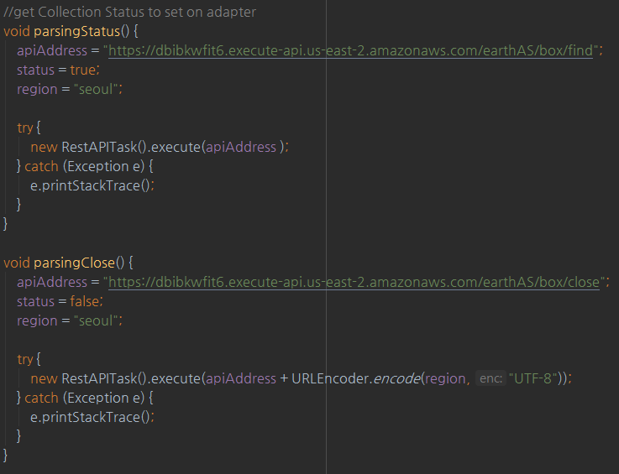
수거함 닫기
OpenedFragment.java
이미 열려져 있는 수거함을 닫는 동작을 한다.

Slide 11
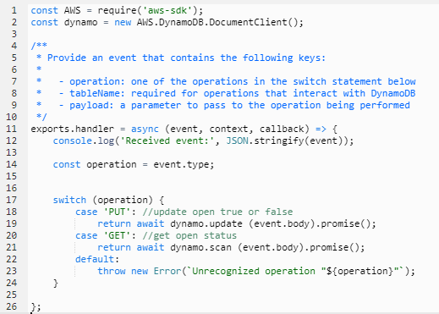
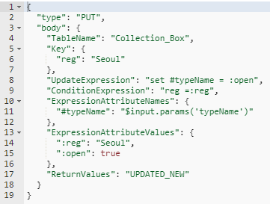
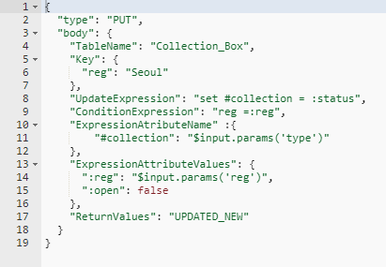
수거함 열기 및 닫기
AWS Lambda
AWS API Gateway
Open과 Close는 모두 PUT메소드를 통하여 통신하고, 템플릿에서 다른 점은 open의 값을 변경하는 부분이다.

Slide 12
CLOSE
AWS 서비스 사용
블루투스 모듈 테스트
결과물 도출의 축소
코드를 넣는 것 보다 본 프로젝트에서 사용한 AWS에서 제공하는 서비스인 Lambda, API Gateway, Dynamo DB에 관한 자료들이 오래되어 이해하고 적용하는데 오래 걸렸다.
다만, 클라우드 기술을 직접 활용하고 이 프로젝트에 적용하면서 JSON Parsing 기술을 함께 공부할 수 있어 좋은 기회가 되었다.
블루투스 동작을 테스트할 충분한 기기와 환경이 갖춰져 있지 않아 블루투스 모듈 개발을 완료할 수 없었다.
향후 테스트 환경이 갖춰지면 다시 테스트하여 완성해보겠다.
해커톤을 준비하며 설계하였기 때문에 특히 기존의 하드웨어를 설계한 내용에 비해 실제 구현한 결과물이 적어 아쉽다.
추후 안드로이드 디바이스와 아두이노를 접할 기회가 있으면 함께 테스트해 볼 것이다.

